Slide 1





Chúng con kính chào
quý thầy cô giáo

Slide 2
Thứ Ba ngày 21 tháng 10 năm 2025
Toán

Slide 3
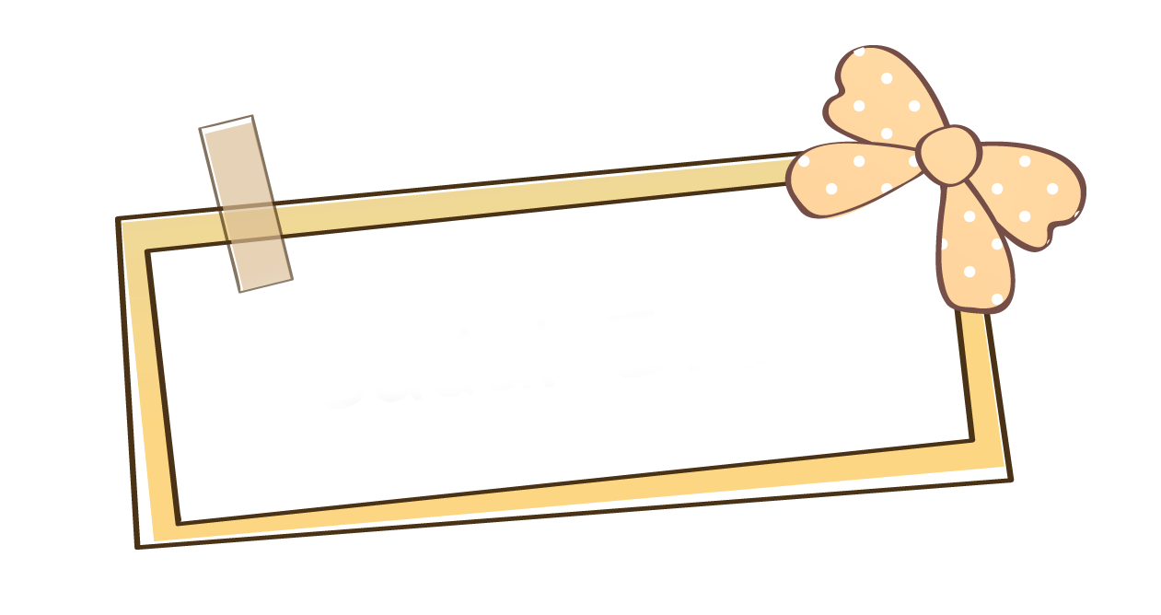




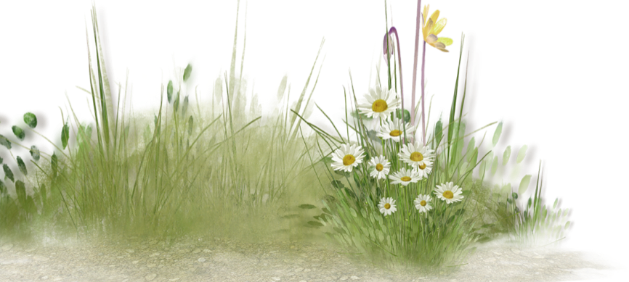
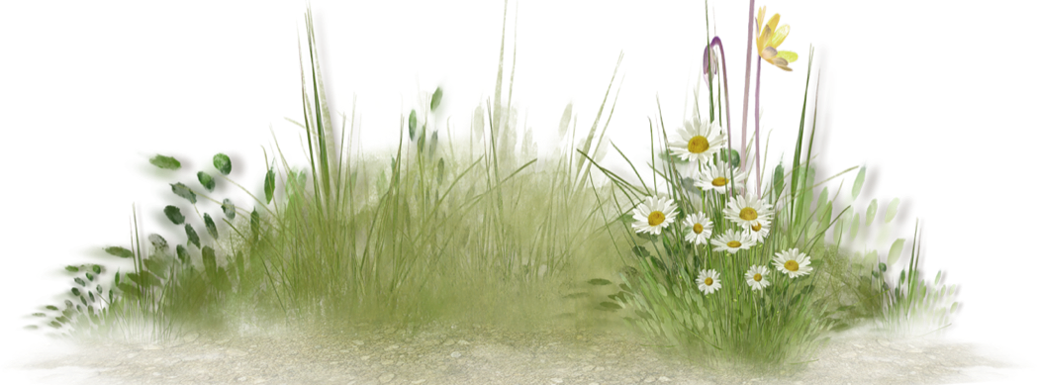

Slide 4

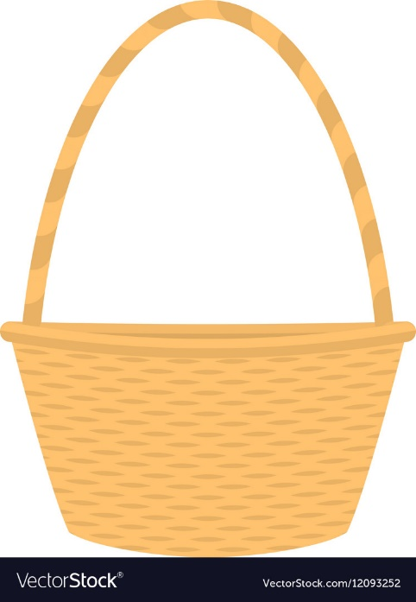





GẤU CON CHĂM HỌC

Slide 5



Slide 6




35 cm² + 15 cm² = ?
A. 50 m²
C. 50 cm²
B. 40 cm²
D. 40 m²

Slide 7

Diện tích hình dưới đây:
1cm²
A. 3 m²
C. 1 cm²
B. 30 cm²
D. 3 cm²

Slide 8





Slide 9


- Tính được diện tích hình chữ nhật theo quy tắc đã nêu trong sách giáo khoa.
- Vận dụng giải các bài toán thực tế liên quan đến diện tích hình chữ nhật.

Slide 10


Slide 11

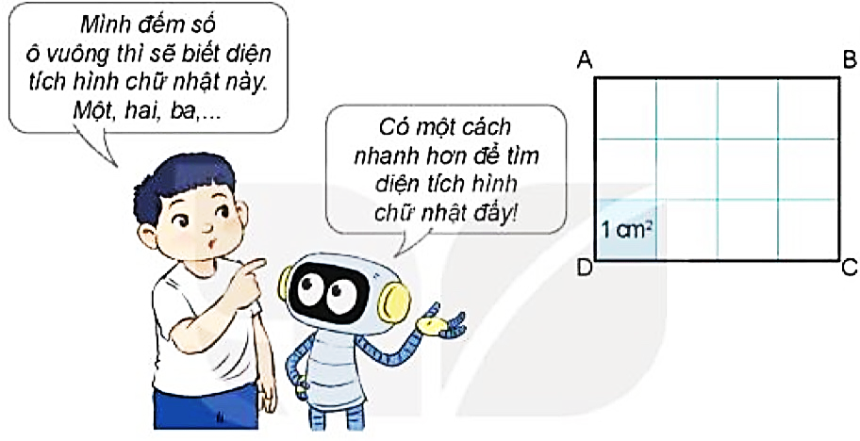
Thứ Ba ngày 21 tháng 10 năm 2025
Toán
Bài 52. Diện tích hình chữ nhật – Diện tích hình vuông (Tiết 1).
(trang 30)
1. Diện tích hình chữ nhật.
- Hình chữ nhật có mấy hàng?
* Có tất cả 3 hàng.
- Mỗi hàng có mấy ô vuông?
* Mỗi hàng có 4 ô vuông.
- Có tất cả bao nhiêu ô vuông?
* Có tất cả 12 ô vuông.

Slide 12

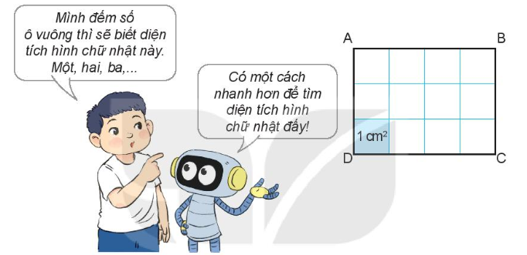
Bài 52: Diện tích hình chữ nhật – Diện tích hình vuông (Tiết 1)
(trang 30)
1. Diện tích hình chữ nhật.
* Có tất cả 3 hàng.
* Mỗi hàng có 4 ô vuông.
* Có tất cả 12 ô vuông.
Hình chữ nhật ABCD có:
4 x 3 = 12 (ô vuông)
Diện tích mỗi ô vuông là 1 cm^{2.}
Diện tích hình chữ nhật ABCD là:
4 x 3 = 12 (cm²⁾)
chiều dài
chiều rộng
diện tích
Cùng đơn vị đo

Slide 13
Bài 52: Diện tích hình chữ nhật – Diện tích hình vuông (Tiết 1)
(trang 30)
1. Diện tích hình chữ nhật.
* Có tất cả 3 hàng.
* Mỗi hàng có 4 ô vuông.
* Có tất cả 12 ô vuông.
Hình chữ nhật ABCD có:
4 x 3 = 12 (ô vuông)
Diện tích mỗi ô vuông là 1 cm^{2.}
Diện tích hình chữ nhật ABCD là:
4 x 3 = 12 (cm²⁾)
Muốn tính diện tích hình chữ nhật ta lấy chiều dài nhân với chiều rộng (cùng đơn vị đo)
chiều dài
chiều rộng
diện tích
Cùng đơn vị đo

Slide 14

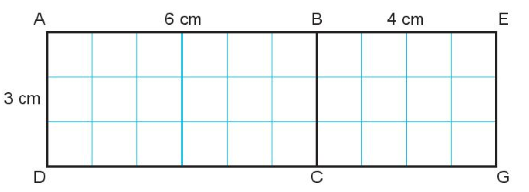

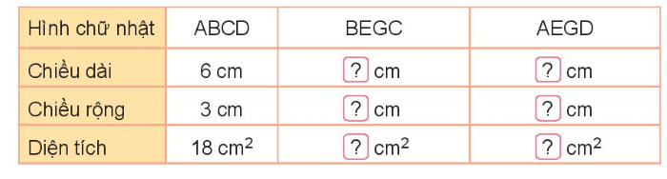
10 cm
4
10
3
3
12
30

Slide 15
Vận dụng

Slide 16
Muốn tính diện tích hình chữ nhật ta làm thế nào?
Ta lấy chiều dài nhân với chiều rộng (cùng đơn vị đo)

Slide 17


Em hãy tìm các đồ vật trong nhà có hình chữ nhật?
A
B
C
F
D
E

Slide 18
Chúng con kính chào
quý thầy cô giáo

Slide 19


Slide 20
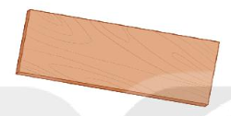
2
Một tấm gỗ hình chữ nhật có chiều rộng 5 cm, chiều dài 15 cm. Tính diện tích tấm gỗ đó.
Bài giải
Diện tích tấm gỗ là:
15 x 5 = 75 (cm²)
Đáp số: 75 cm²

